Slide 1
Analiza jurnalului

Slide 2
Prezentarea generală a analizei jurnalului
Revizuirea jurnalelor de aplicații sau hardware pentru a determina starea acestora
Analiza în timp real a jurnalelor este efectuată de personal dedicat
Analiza jurnalului în majoritatea rețelelor de întreprinderi oferă indicatorul inițial de compromis
Printr-un singur eveniment semnificativ (alertă AV)
Pron corelarea fișierului de jurnal
Rețelele tipice ale întreprinderilor utilizează consolidarea jurnalului și corelarea pentru a asigura conștientizarea situației în rețea

Slide 3
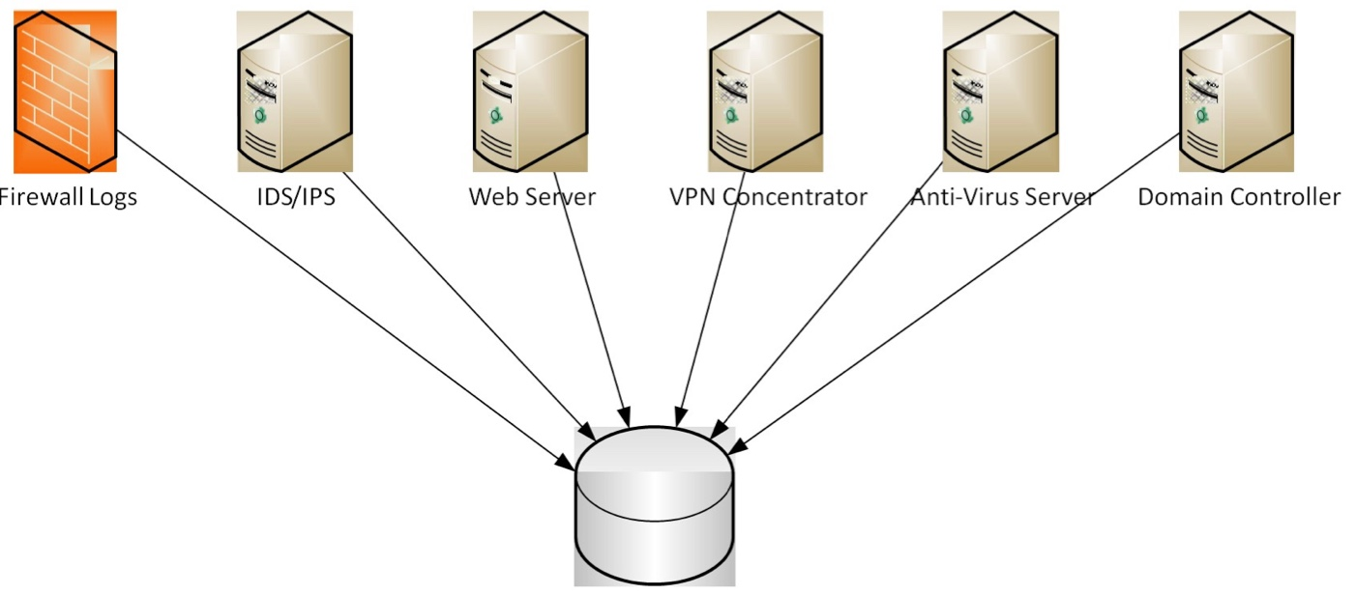
Configurarea tipică de înregistrare a întreprinderilor
Sistem de informații despre securitate și management eveinimente

Slide 4
Fișiere de jurnal consolidate
Syslog
Protocolul de rețea utilizat pentru transmiterea fișierelor de jurnal la un server centralizat dintr-o varietate de dispozitive
Formatul de înregistrare simplificat care include severitatea mesajului, data/ora și o categorie (facilitate) definită de utilizator,
Căutarea și stocarea simplă
Format syslog
Data, Adresa IP, Data apariției, ID-ul mesajului, Text
Prima dată este data la care evenimentul a fost recepționat de dispozitivul syslog
A doua dată este marcajul temporal al evenimentulu
ID-ul mesajului este un câmp extras
Textul este textul evenimentului de pe dispozitiv sau de pe server

Slide 5
Fișiere log corelate
Sistem de informații despre securitate și management eveinimente (SIEM)
Sistem centralizat de corelare a jurnalelor și evenimentelor utilizat pentru a colecta și analiza hardware și software de securitate (evenimente antivirus, firewall, IDS și syslog)
Date de eveniment normalizate care agregă evenimentele în evenimente și priorități definite de utilizator
Nu există eveniment predefinit sau format de jurnal
Capacități extensive de stocare și interogare (bază de date)

Slide 6
Log Files
În mod implicit, majoritatea aplicațiilor și hardware-ului vor înregistra activitate la un nivel util pentru investigații
Cele mai multe aplicații / hardware pot modifica nivelul înregistrărilor
Înregistrarea la nivelul de debug este recomandată doar pentru perioade scurte de timp din cauza resurselor de sistem necesare

Slide 7
Limitările tehnicilor de analiză
Fișierele de jurnal furnizate pentru analiză își pierd rapid contextul în afara mediului de viață al victimei
Regulile firewall-ului, modificările la tabelele de rutare, atenuarea ISP etc.
Karcajele temporale
Majoritatea organizațiilor folosesc UTC, dar unele aplicații și hardware folosesc ofset-uri
Configurarea/cunoașterea rețelei
DMZ, firewall, mail forwarders, etc.
De obicei, nu vor găsi lucruri pe care le-au pierdut
Serverele și hardware-ul conectate la internet sunt cercetate frecvent, așteptați mult "zgomot"
Dimensiunea fișierului de jurnal
Jurnalele zilnice tipice sunt voluminoase, < 2 GB pe zi

Slide 8
Tehnicile de analiză
Cea mai simplă și cea mai bună utilizare pentru fișierele jurnal este de a folosi indicațiile de intruziune pentru a construi interogări de căutare
Căutarea de șiruri sau greparea fișierelor de jurnal pentru adresele IP sau șirurile de interes
Analiza cronologiilor
Căutați jurnalele pentru evenimentele care preced un atac
Este important să rețineți că exploit-urile reușite ale sistemelor pot fi înregistrate ca o tranzacție valabilă
Expresii regulate
Folosite cel mai bine pentru date normalizate pentru a efectua interogări complexe bazate pe text ale fișierelor de jurnal

Slide 9
Jurnalele pe Web Server
Jurnalele pe Web Server
Formatul de registru obișnuit (Common Log format)
remotehost rfc931 authuser [date] "request" status bytes
rfc931 este numele de fișier la distanță al utilizatorului
Căutați comenzi PUT sau POST cu coduri de stare de 200 (cu succes)
Obțineți cereri pentru fișiere de sistem
Serverele conectate la internet sunt cercetate frecvent, așteptați mult "zgomot"

Slide 10
Fișierele de jurnal Cisco PIX/ASA
Cisco firewalls folosesc un format variabil pentru înregistrarea evenimentelor
Formatul include
Data, ID eveniment, text de eveniment, sursă IP și port, IP destinație și port
ID-ul eveniment este un câmp de lungime variabilă
În funcție de ID-ul evenimentului; se poate include un câmp suplimentar
Căutările simple de caractere sunt eficiente; totuși, lungimea și câmpurile diferite ale evenimentului necesită expresii regulate mai complicate

Slide 11
Fișierele de jurnal
Jurnalul aplicației
Server web
SQL
Jurnalul de chat
Jurnalul infrastructurii de rețea
Firewall/IDS
NetFlow
Packet data
DNS

